Slide 1
Piano Offerta Formativa 2023-2024
2023
2024
SCUOLA PRIMARIA
NAGO-TORBOLE

Slide 2
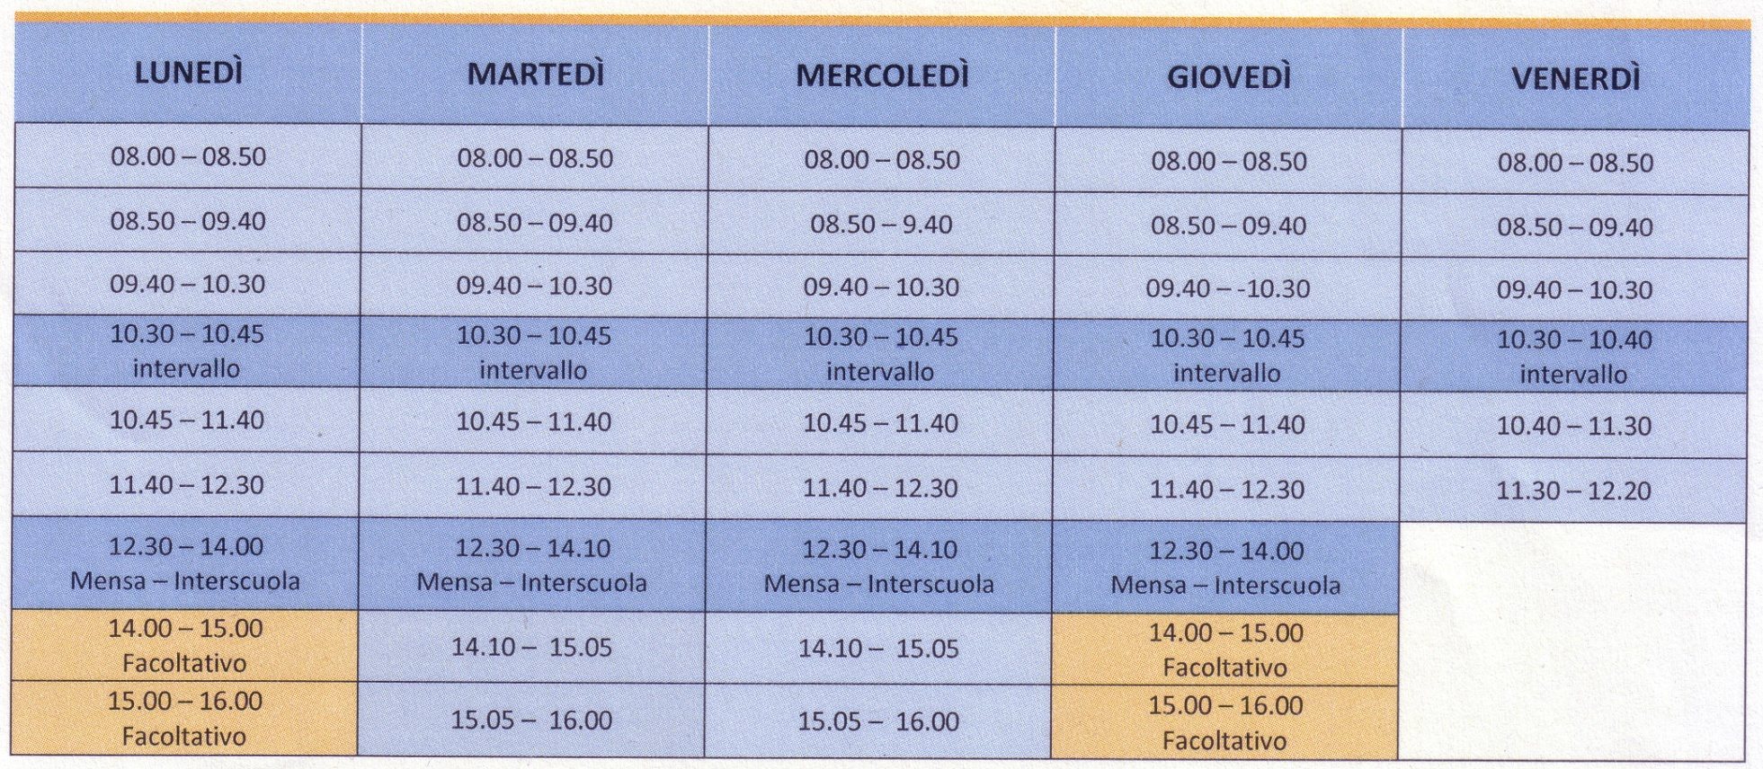
Tempo Potenziato
Tempo complessivo: 26 ore articolate in 29 momenti lezione di 50’/55’ ciascuno. Quattro momenti facoltativi di 60’ il lunedì e il giovedì.
Dal lunedì al giovedì 8.00 – 16.00; venerdì 8.00 – 12.20.

Slide 3
Attività Facoltative
Il lunedì pomeriggio laboratori di rinforzo/potenziamento disciplinare; il giovedì pomeriggio attività manuali – espressive – motorie o legate all’ambito delle educazioni e alle lingue straniere.

Slide 4
Offerta Formativa
Progetti di conoscenza del territorio organizzati in collaborazione con Enti e Associazioni locali (SAT, Centro Studi Judicaria, Museo, Biblioteca Civica, Polizia Intercomunale Alto Garda e Ledro, Arma dei Carabinieri, Polizia di Stato, Soccorso Alpino, Associazioni culturali locali, ecc.). Collaborazioni con esperti esterni (CONI e Società Sportive locali, Azienda provinciale per la protezione dell’ambiente). Progetto Continuità: incontri e attività con i bambini e le insegnanti delle Scuole dell’Infanzia di Nago e di Torbole. Visita della Scuola Secondaria di primo grado “Damiano Chiesa”. Progetto di prevenzione delle difficoltà nella letto-scrittura (screening). Progetti di plesso: Natale e solidarietà; Legalità e sicurezza; Museiamo Nago-Torbole: il paesaggio, la storia, la vita, la vivibilità; Il bambino, l’orto e il giardino; Riciclo, riduco, riuso, ricreo: piccoli gesti per un mondo migliore; Canto in coro; “Festa dello Sport”. Progetti di educazione ambientale. A partire dalla classe prima insegnamento veicolare di alcune discipline (CLIL), in attuazione del Piano Trentino Trilingue.

Slide 5
Iscrizioni
Online dal 09 al 30 gennaio.
Orario di apertura dell’ufficio alunni per eventuali chiarimenti e supporto tecnologico:
•da lunedì a sabato dalle ore 8.00 alle ore 12.00
•lunedì e mercoledì dalle ore 14.30 alle ore 16.30

Slide 6
Informazioni utili
Scuola Primaria Nago-Torbole
Via di Tezze, 4
Nago
Tel. 0464-540077
Segreteria e Ufficio Dirigente
presso Scuola Secondaria di primo grado
“Damiano Chiesa”
Viale D. Chiesa, 12
Riva del Garda
Tel. 0464-553088
email: segr.riva1@scuole.provincia.tn.it
www.riva1.it

